Slide 1
DSP实验课
2019年5月22日
Notes:
此页可以删除

Slide 2
实验三：EPWM基础实验
基本要求：
EPWM配制：输出两路EPWM1A和EPWM1B，频率为15KHz，EPWM1A占空比为25%；EPWM1B与EPWM1A互补；设置死区为1us，以EPWM1A为上升沿、下降沿参考源；死区上升沿、下降沿均有输出，使用Active Low Complementary极性模式输出。
拓展要求：
TZ禁止，斩波模式禁止，中断源选择为EHRPWM_ETSEL_INTSEL_TBCTREQUPRD，两次时间发生后触发一次EPWM中断。

Slide 3
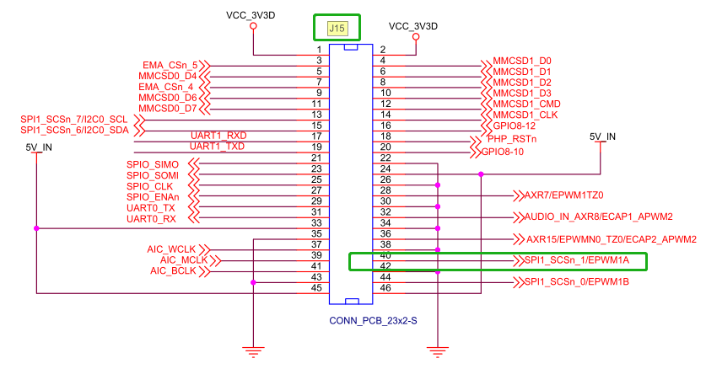
实验内容
学习官方例程ehrpwm和我的EPWM.c程序；
掌握PWM、ePWM和ehrPWM的区别(《ompal138-datasheet》第17章)；
掌握ePWM中断配置方法；
掌握ePWM模块的死区、动作限定模块、斩波子模块、错误控制模块等主要功能；
示波器不在考核范围内；

Slide 4
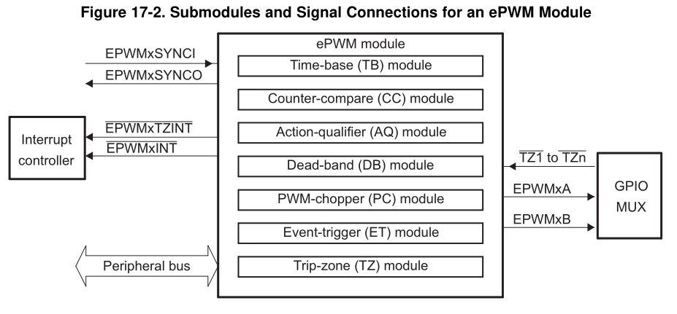
ePWM七大主要功能
每个 ePWM 模块包括：
16 位计数器定时/计数器；
一个完整的 PWM 通道有两个 PWM 输出组成：EPWMxA 和 EPWMxB(查看手册是否默认是互补模式？)；

Slide 5
七大主要功能
时钟预定标：输入SYSCLKOUT，对SYSCLKOUT时钟信号进行分频，输出TBCLK时钟信号，
即时间基准(time base，即TB)，被ePWM外设的所有子模块使用，控制计数器的更新速率;
2. 16 位的时间基准计数器(TBCTR)：输入：时基信号 TBCLK；在 ePWM 之间用来同步的
EPWMxSYNCI 信号；周期寄存器的值（即周期值）。其输出有两个，一个是 EPWMxSYNCO 用
来输出同步信号；另一个则是计数值与周期值比较的结果，并送入逻辑处理模块比较逻
辑处理：处理输入的比较结果，并生成相应的逻辑状态;
3. 动作限定模块(action qualifier)：判断逻辑的转换是否满足要求，并转换为对应的
PWM 开关状态，通常为 EPWMxA 和 EPWMxB。

Slide 6
七大主要功能
4. 死区模块：对 PWM 的开关变化加入死区时间，死区通常有单边死区和双边死区；
5. PWM 斩波子模块(chopper)：通常用来产生高频 PWM 载波信号，在一般的逆变器中不需
要用到，在高频的开关数字电源中作用很大；
中断触发模块：使能该子模块可触发中断，可设置每个事件中触发的频率；
错误控制模块(trip zone)：一般用于保护，TZ 引脚检测外部电平；TripZone 事件发生
后，会按照事先配置好的动作对 EPWM 的输出做出改变：强制拉低，强制拉高或高阻。

Slide 7
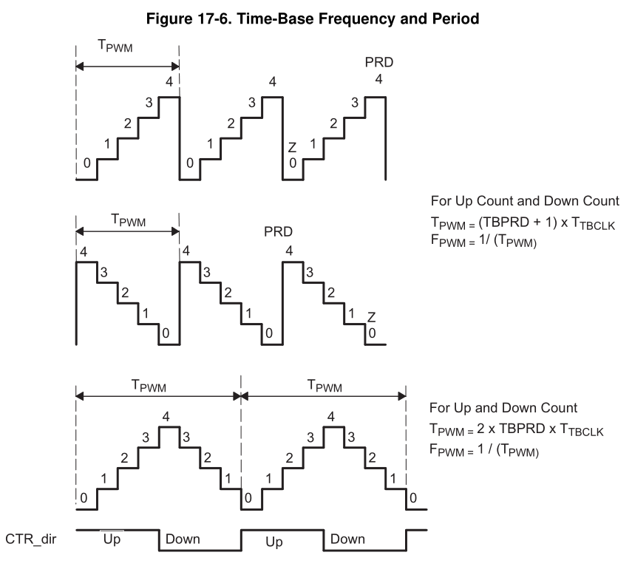
ePWM定时、计数、周期
1. 设定一个定时周期，然后每次计数到周期值时触发一些特定的事件；或者由某个事件触发计数操作，用来捕获某个事件的时间、脉冲个数等。
2. ePWM周期由时间基准周期寄存器和时间基准计数器共同决定。
时间基准计数器具有三种计数模式，连续增、连续减、连续增减，如右图。

Slide 8
开发流程
死区配置
斩波器配置
错误控制模块配置
EPWMxA管脚复用配置
管脚复用
ePWM配置
功能配置
功能实现
EPWMxA设置
ePWM中断配置

Slide 9
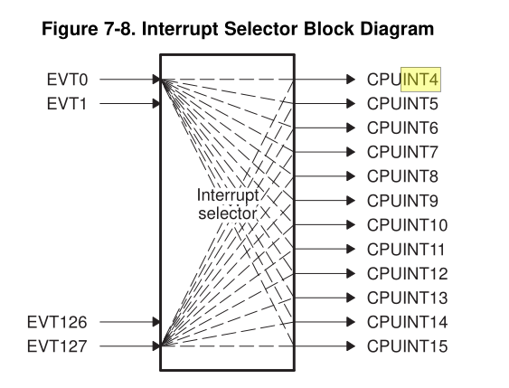
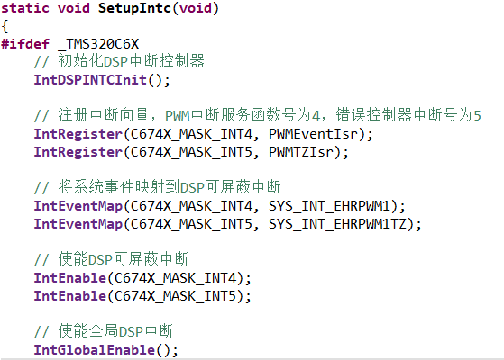
中断号
《TMS320C674x DSP Megamodule Reference Guide 》第七章 P162
用户自定义中断为4~15
Uart中断号为4
优先级
Timer中断号为5

Slide 10
注意事项
1. 查阅《ompal138-datasheet》、《 OMAP-L138原理图》、《TMS320C6748™ Fixed- and Floating-Point DSP》、 《TMS320C674x DSP Megamodule Reference Guide》和《 TMS320C6748 DSP System Reference Guide》手册以及StarterWare里面的例程；
2. 查看函数功能和参数配置的参考文档：C6748_StarterWare_1_20_03_03\docs\C6748_StarterWare_1_20_03_03.chm
3. 资料里有“实验指导.pdf”，有往届报错及其他问题的一些解答，多利用；
4. 验收：课上没有做完的部分，可以下次课再验收，但基本要求要做完
5. 参考资料下载：https://www.github.com/kangzhiheng/TMS320C6748

Slide 11
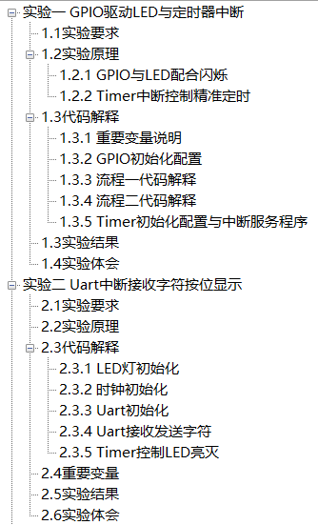
接下来的三周
1. 大作业在14-16周自行独立完成；
之后上课时间：每周四早上，智能电网514室会开放，无需签到，期间只提供答疑；
需检查三个实验的基本要求；
大作业形式 —> 文档及完整代码，文档目录如右图
评价标准：
代码完整性及规范性;
文档的逻辑性；
创新性；

Slide 12
大作业：FFT变换
实验要求
对一段离散数据进行FFT分析，并将其输出结果呈现在输出窗口中，以增加对算法的认识。
其具体要求如下：
1. 无示例程序
2. 熟悉并编写FFT算法
3. 自行生成至少2^n（n为自然数，n>=7）点的数据，并进行FFT分析
4. 输出结果显示在图像窗口

Slide 13
谢 谢！

